Slide 1

Aanpak Wateroverlast Hegge
28 juni 2022

Slide 2
Welkom
Josette Van Wersch Lid Dagelijks Bestuur, Waterschap Limburg
Jan Hermans Wethouder, Gemeente Beekdaelen
Josette Van Wersch, Lid Dagelijks Bestuur, Waterschap Limburg
Jan Hermans, Wethouder, Gemeente Beekdaelen

Slide 3
Programma vanavond
Ondertekening Samenwerkingsovereenkomst Hegge
Algemene plenaire project toelichting
Korte pauze
Toelichting in kleinere groepen aan informatietafels
    Aanleg buffer
    Eyskensweg en Gasunieterrein
    Diependaalsweg-buffers
Josette Van Wersch, Lid Dagelijks Bestuur, Waterschap Limburg
Jan Hermans, Wethouder, Gemeente Beekdaelen

Slide 4
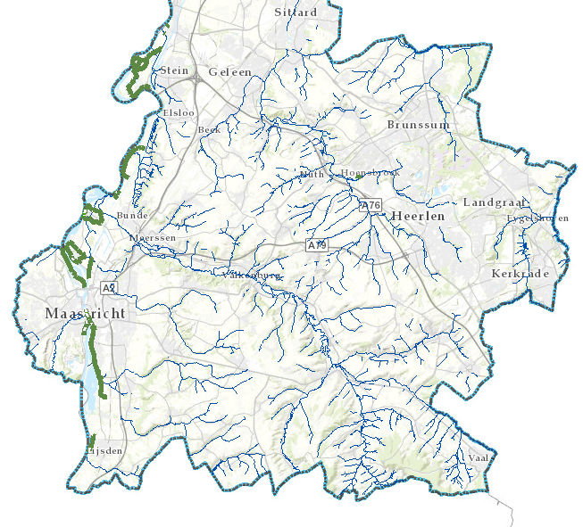
Ondertekening samenwerkingsovereenkomst
Project Hegge
door samenwerking van Gemeente Beekdaelen en Waterschap Limburg
Josette Van Wersch, Lid Dagelijks Bestuur, Waterschap Limburg
Jan Hermans, Wethouder, Gemeente Beekdaelen
Samen kom je verder.
Ondertekening Samenwerkingsovereenkomst
Gemeente en Waterschap

Slide 5
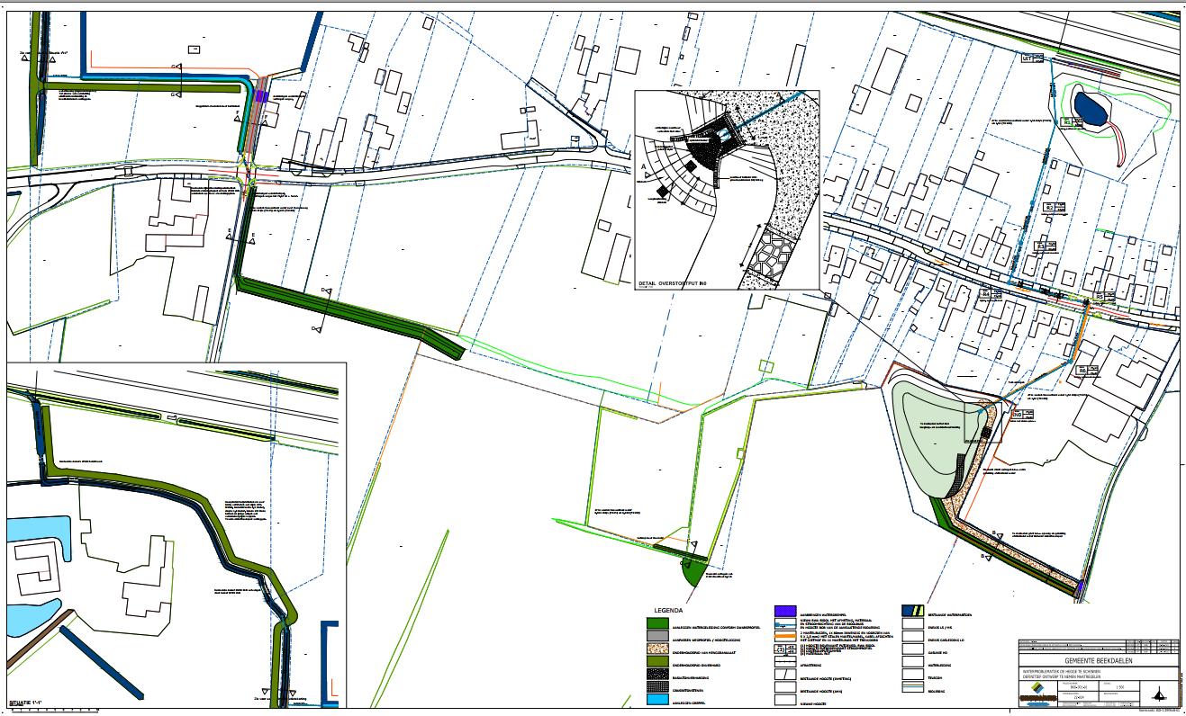
Toelichting project
Josette Van Wersch, Lid Dagelijks Bestuur, Waterschap Limburg
Jan Hermans, Wethouder, Gemeente Beekdaelen

Slide 6
Wie zijn wij?
Projectleider: Alwin Teeuwen
Omgevingsmanager: Remmert Slagter
Technisch Manager: Marcel van den Broek
Gemeente Beekdaelen: Raymond Palant
Hydrologie: Edo Zaaijer
Aanvullende expertise van collega’s waar nodig

Slide 7
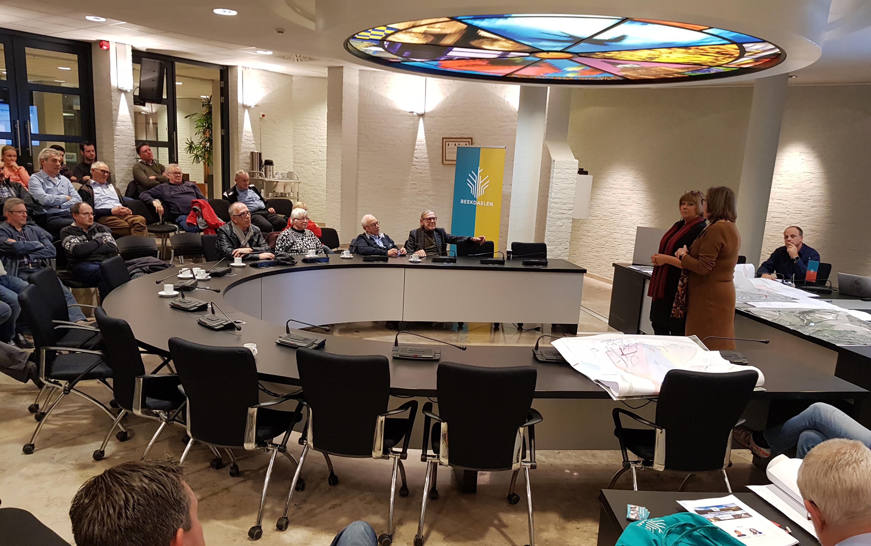
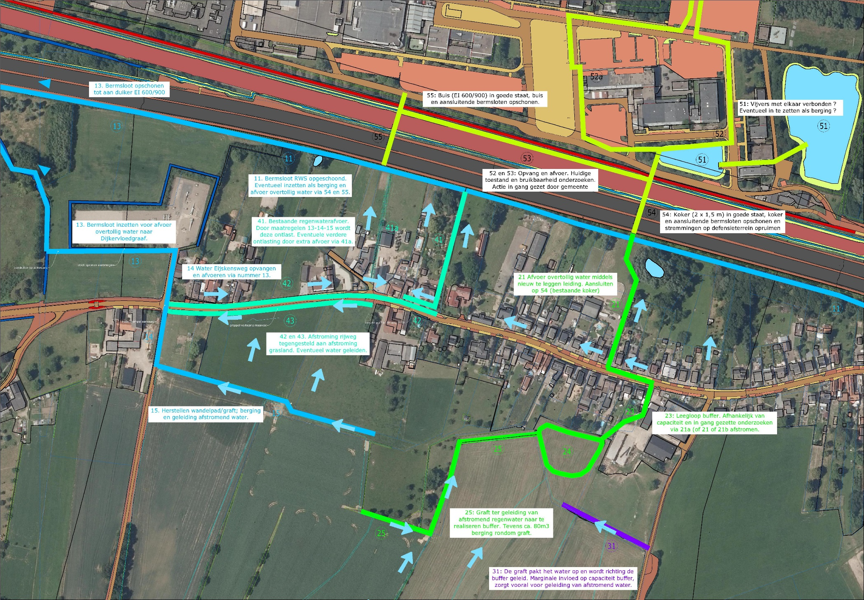
Terugblik tot juli 2021
Meer dan 10 jaar geleden – buffer gepland, niet uitgevoerd
Mei 2018 – grote wateroverlast
December 2019 – DB WL start Hegge in programma WiB
  geplande buffer aanleggen – actualiseren met huidige inzichten
  WL brengt kennis en kunde in, met de omgeving
Januari 2020 – 1e bewonersbijeenkomst
Februari 2020 – werkgroepen dragen ideeën aan
December 2020 – brief over voortgang
April 2021 – brief over inspecties A76
Juli 2021 – presentatie van het maatregelenpakket

Slide 8
Terugblik vanaf juli 2021
Detaillering van de maatregelen tot concrete ontwerpen
Doorrekenen van effect van de maatregelen
Afstemmen met derden:
  Rijkswaterstaat
  Prorail
  Gasunie
  Eigenaar Emma4-terrein (voormalige Afcent)
Afstemmen met omwonenden
Afstemmen met perceeleigenaren
Opstellen projectplan Waterwet
Opstarten procedure voor publicatie projectplan Waterwet
Opstarten benodigde vergunningen

Slide 9
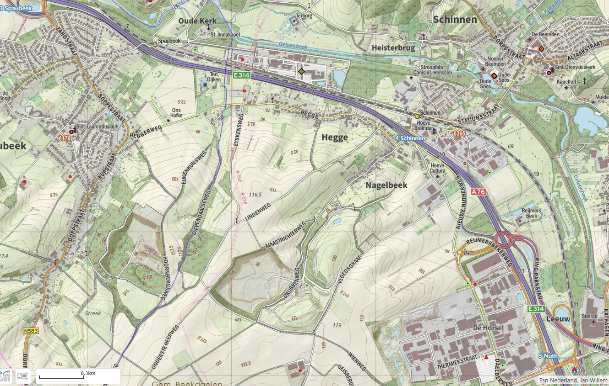
Project-deelgebieden
Hegge Lindenweg:
Kleine maatregelen op eigen terrein
Door agrariër zelf
Buffer
Hegge Oost:
Watergeleiding
Aanleg Buffer
Leegloopleiding onder bestrating
Leegloopleiding naar Bermafvoer A76
Buffers Diependaalsweg:
- Optimalisatie watergeleiding achter Heggerweg
- Optimalisatie 3 buffers
- Gebruik van bestaande waterafvoer
- Verbetering watergangen Dijkervloedgraaf
Hegge West:
- Watergeleiding
Nieuwe sloten
Verkanten Eyskensweg (hoog)

Slide 10
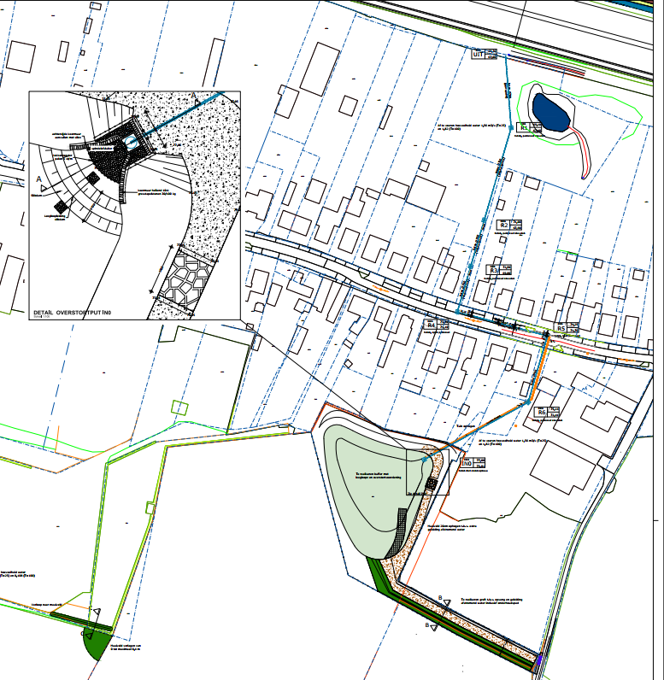
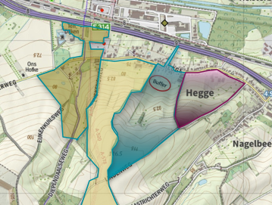
Hegge Oost
Rioolleiding voor leegloop en afkoppelen
Buffer
Stroombaan
Watergeleiding en toegang buffer

Slide 11
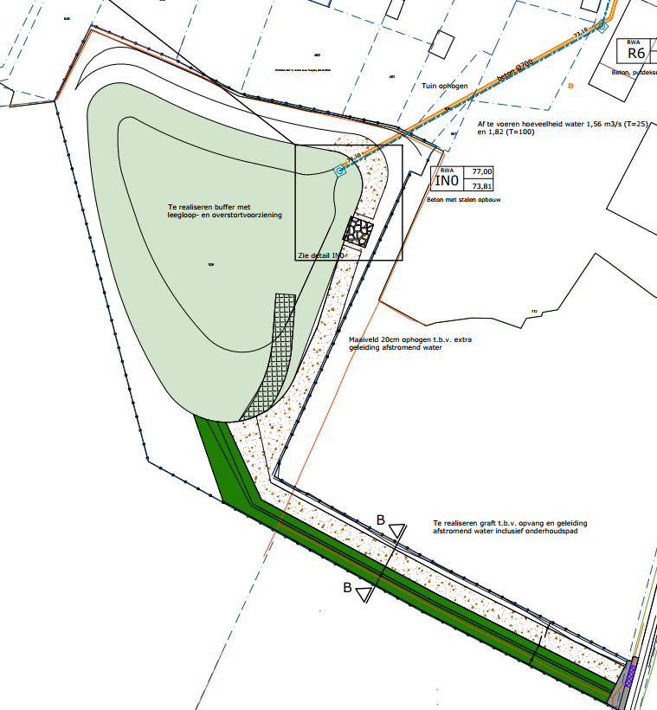
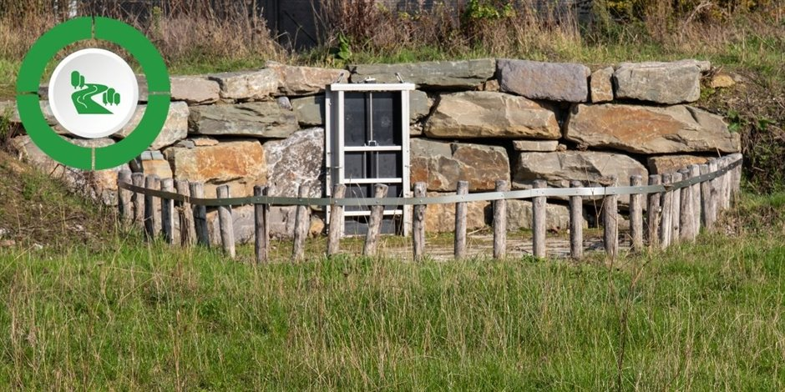
Hegge Oost
Bufferinhoud 2.800 m³ (benodigd 2.550 m³)
Combi tussen grondwal en ontgraven
Extra grote afvoer
Onderhoud middels begrazing (schapen)
Hoogte grondwal afgestemd met de bewoners

Slide 12
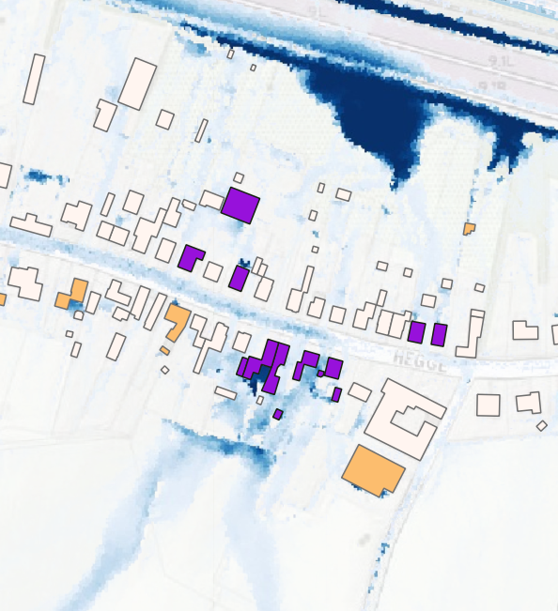
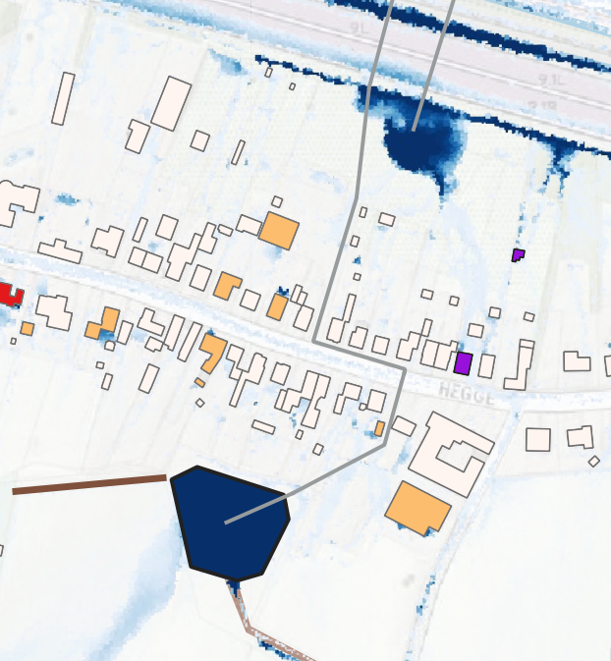
Hegge Oost
Rioolleiding voor leegloop en afkoppelen
Voor maatregelen
Stroombaan
Watergeleiding en toegang buffer
Na maatregelen

Slide 13
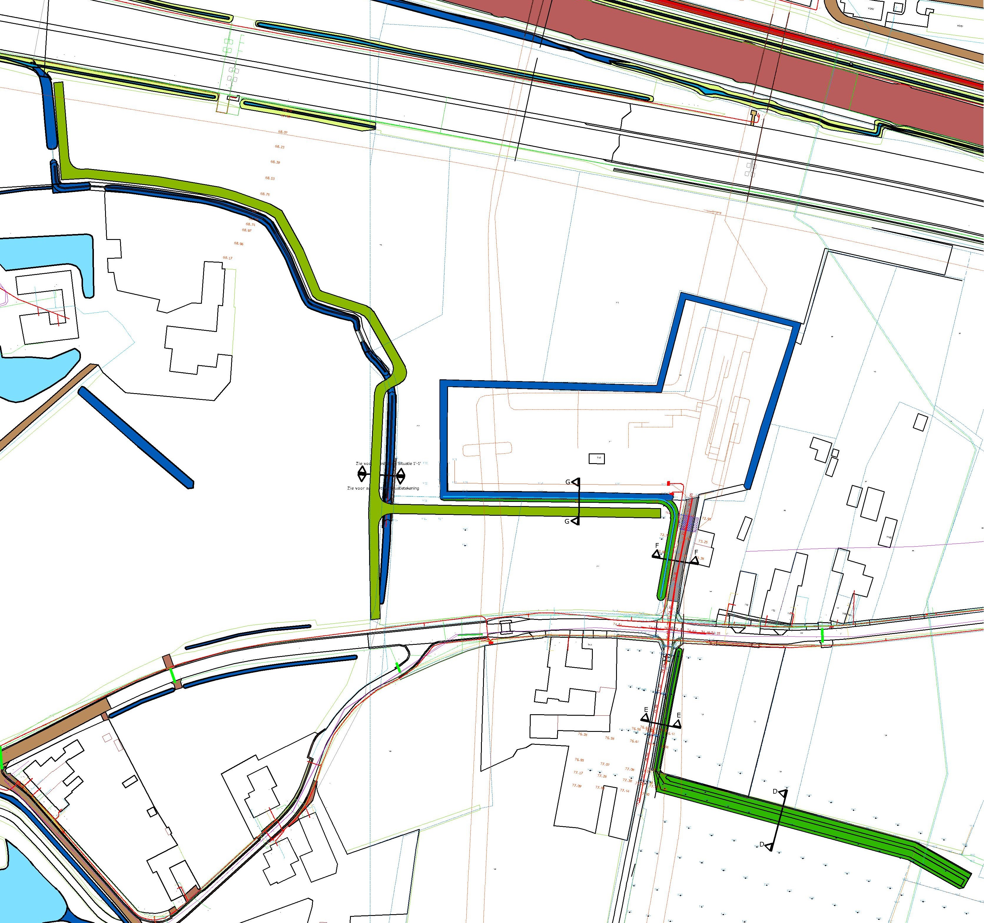
Hegge West
Onderhoudsstrook
Vergroten sloot
Rioolleiding
Watergeleiding
Stroombaan

Slide 14
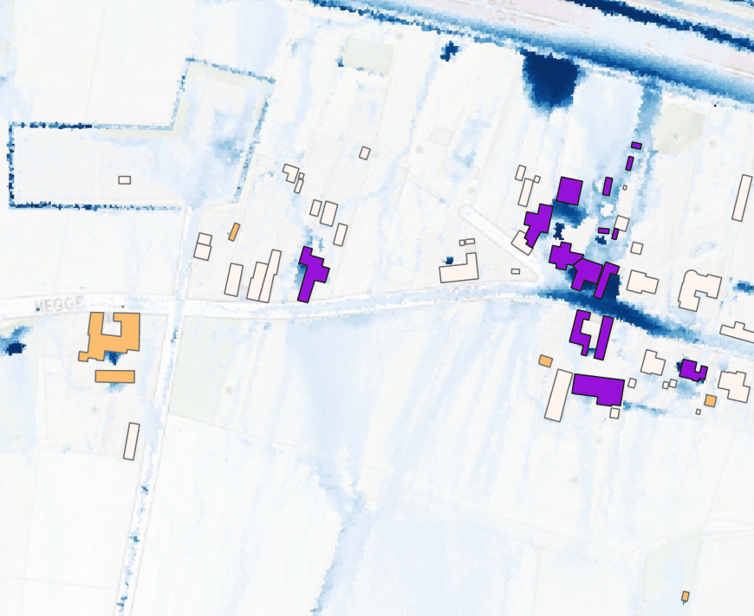
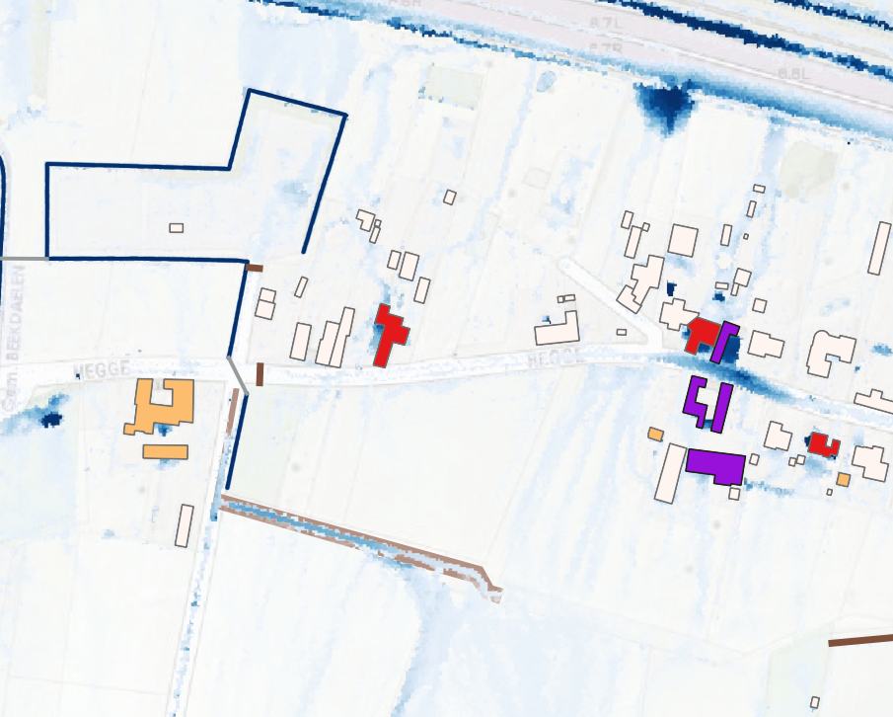
Hegge West
Voor maatregelen
Na maatregelen

Slide 15
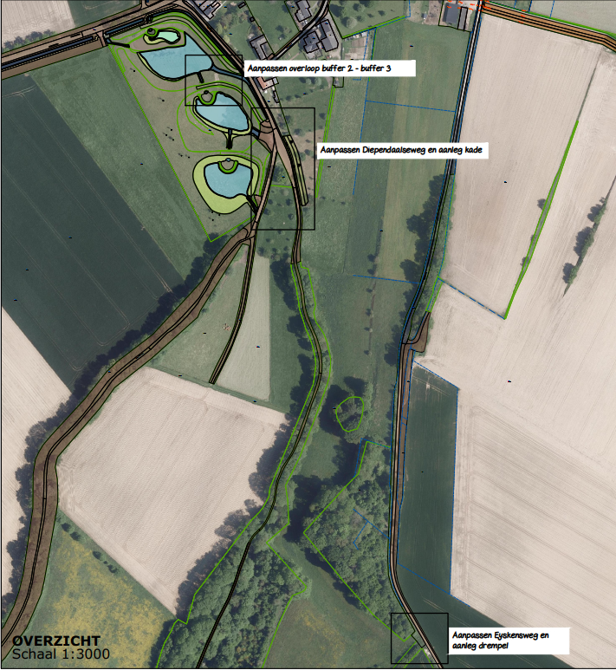
Buffers Diependaalsweg

Slide 16
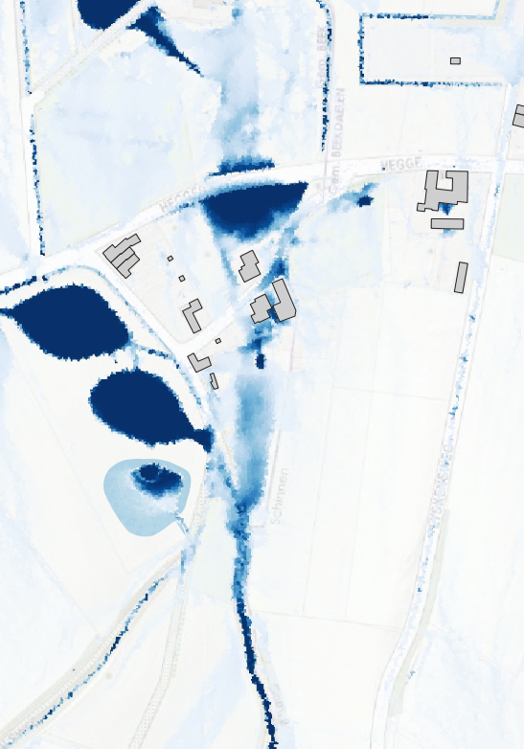
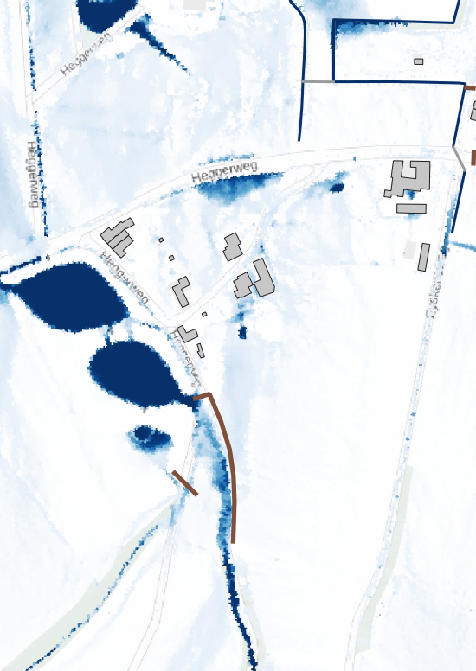
Buffers Diependaalsweg
Tekening volgt nog
Voor maatregelen
Na maatregelen

Slide 17
Vooruitblik
Omgevingsvergunningen
Projectplan Waterwet
Grondverwerving
Contract aannemer
Realisatie
juli
september
december
januari
april
december
2021
2022

Slide 18
Pauze, en daarna…
3 informatietafels met elk:
    Ontwerptekeningen
    Stroombanenkaarten
    Projectteamleden voor beantwoording van vragen
Tafel 1 → Buffer en afstroom naar A76
Tafel 2 → Eijskensweg en Afstroom naar Gasunie
Tafel 3 → Diependaalsweg-buffers naar Dijkervloedgraaf

Slide 19
Vragen en antwoorden tot 21 uur
Stel uw vragen aan de tafels
Op tafel liggen o.a. Ontwerptekeningen, Stroombanenkaarten
Er staan projectmedewerkers.
En …. Er liggen vragenformulieren als uw vraag niet meer vanavond beantwoord kan worden…

Slide 20
Bedankt voor uw komst

